Slide 1


ב"ה
אלול
מצורף לתוכנית "משפחה כהלכה" | חומרי למידה בהלכה לכיתה ג'
יו"ל ע"י
רשת אהלי יוסף יצחק ליובאוויטש
***
* ספרון 1
* מצגת מס' 1
אגף תוכניות וספרי לימוד

Slide 2


משל למלך גדול וחכם שגר בארמון מלוכה מפואר.
ספרון 1
מצגת מס' 1

Slide 3
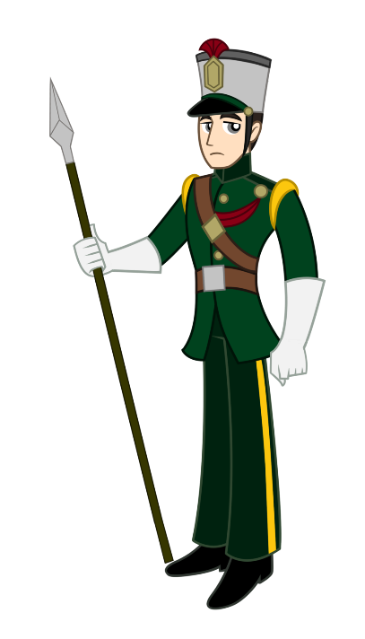
רק יחידי סגולה הורשו להיכנס לארמון המלך.
לפשוטי העם, היה קשה מאוד להשיג אישור להיכנס אליו.
ספרון 1
מצגת מס' 1

Slide 4
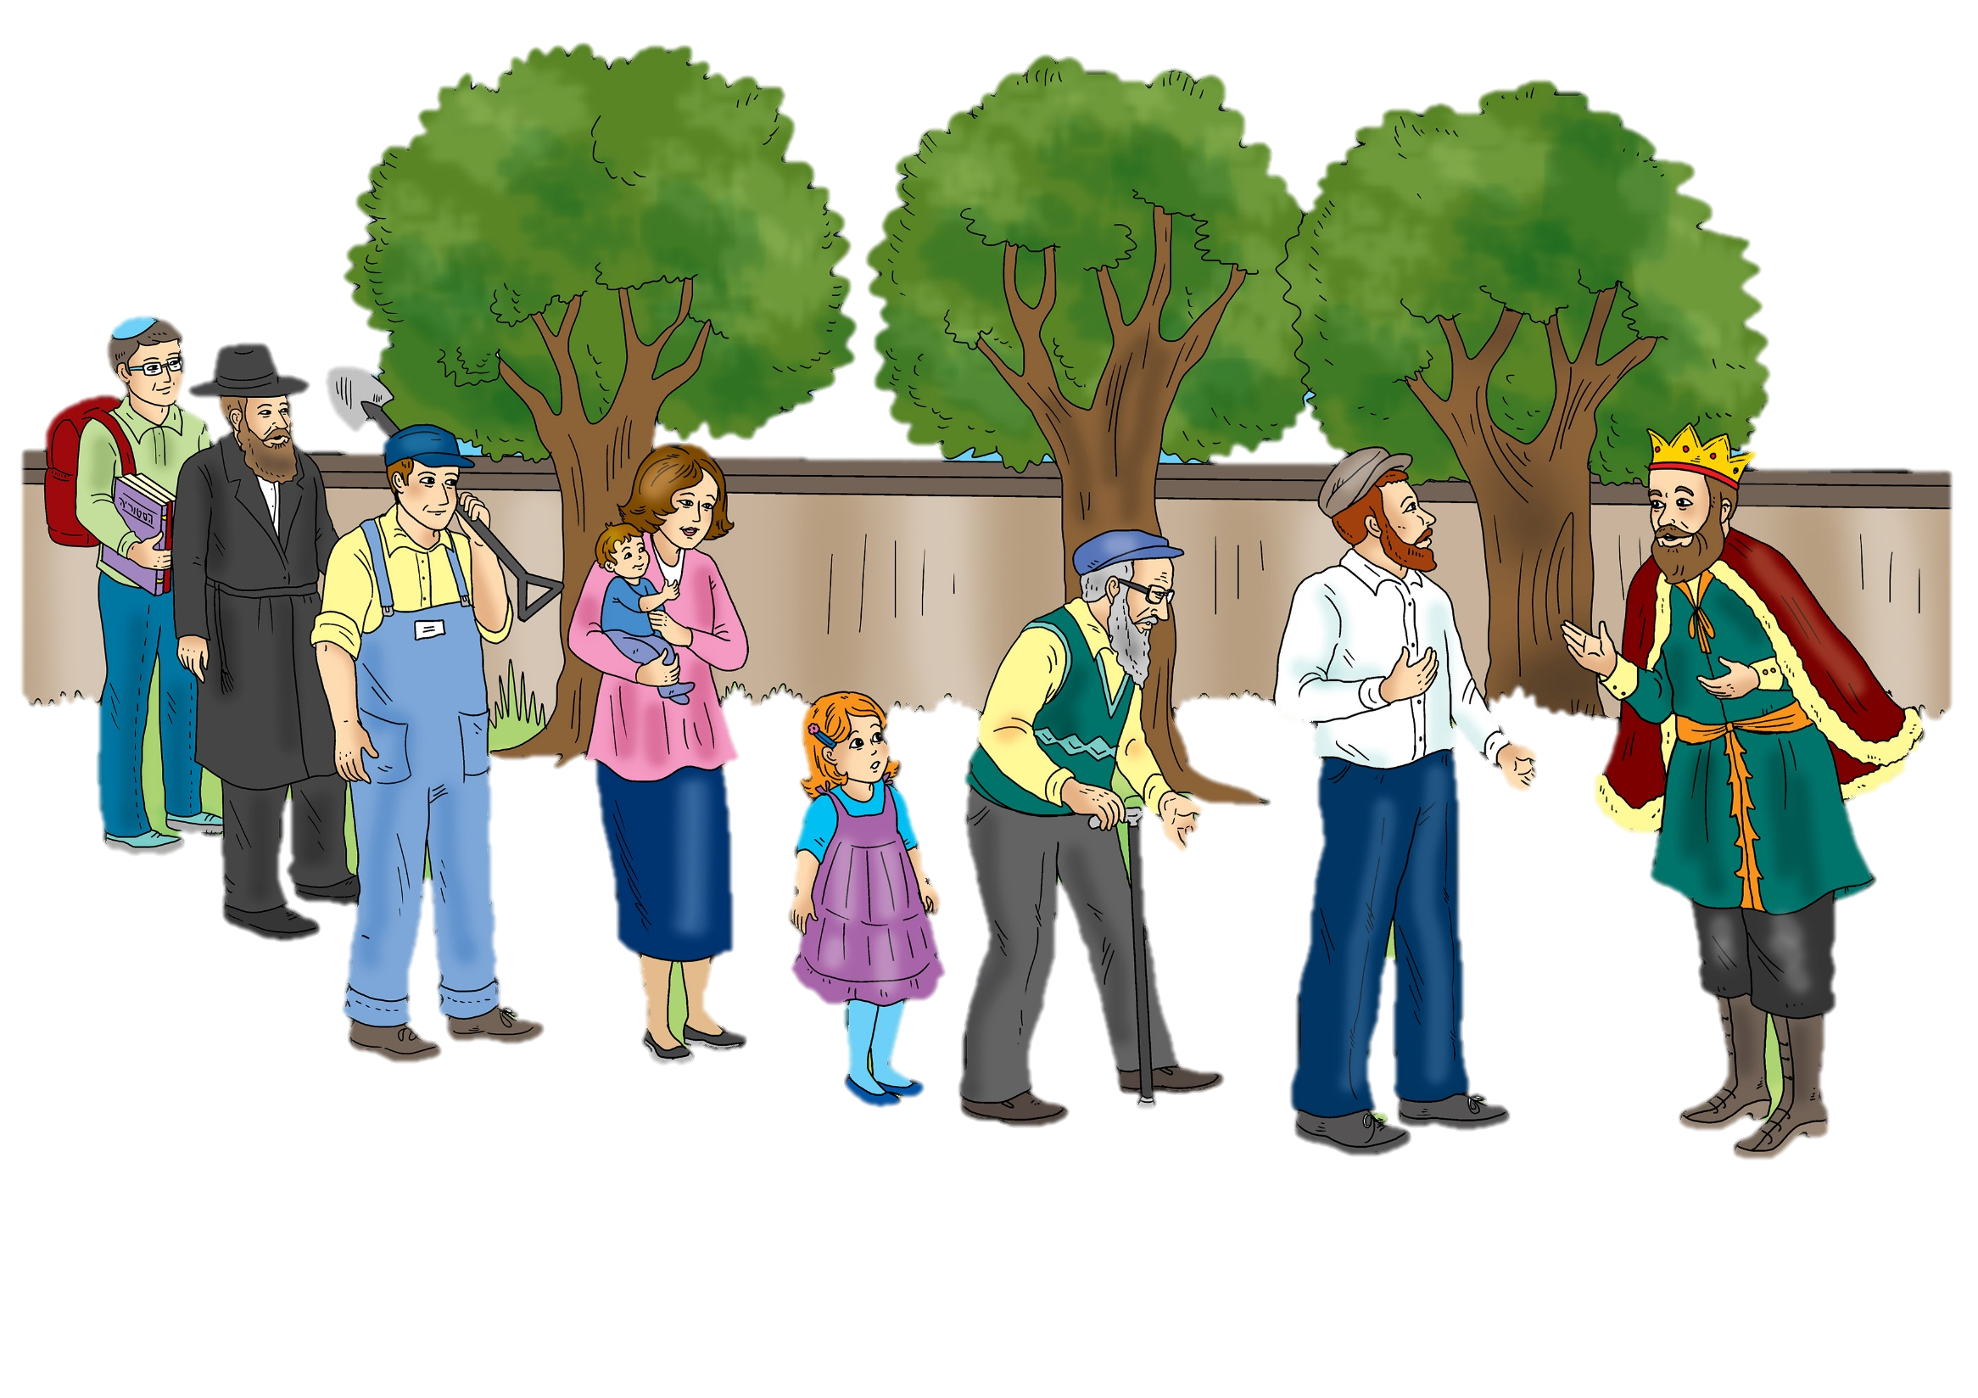
חודש אחד בשנה,
יוצא המלך מארמונו ומקבל את פני העם בשדה.
שם, כל מי שרוצה - יכול לגשת אל המלך, והמלך מקבל את כולם בשמחה ובסבר פנים יפות.
ספרון 1
מצגת מס' 1

Slide 5

ובנמשל:
המלך הוא כמובן הקב"ה
מלכו של עולם
ספרון 1
מצגת מס' 1

Slide 6
לפעמים.....
כאשר יהודי נכשל חלילה, ולא ציית לרצון ה' -
חושב הוא:
?
?
?
?
?
?
?
?
כיצד אבוא אל ה'?
האם הוא יהיה מוכן לקבל אותי?
ספרון 1
מצגת מס' 1

Slide 7
בחודש אלול,
יוצא הקב"ה אל ה"שדה"
!
!
!
!
!
!
!
!
ומקבל את כ-ו-ל-ם,
גם את אלו שלא התנהגו כראוי,
בשמחה ובמאור פנים!
ספרון 1
מצגת מס' 1

Slide 8


בחודש אלול,
מאיר בעולם גילוי אלוקי מיוחד:
13 מידות הרחמים של הקב"ה,
אשר נותנות לנו כוח מיוחד
לשוב ולהתקרב אל ה' ביתר קלות.
ספרון 1
מצגת מס' 1
8

Slide 9
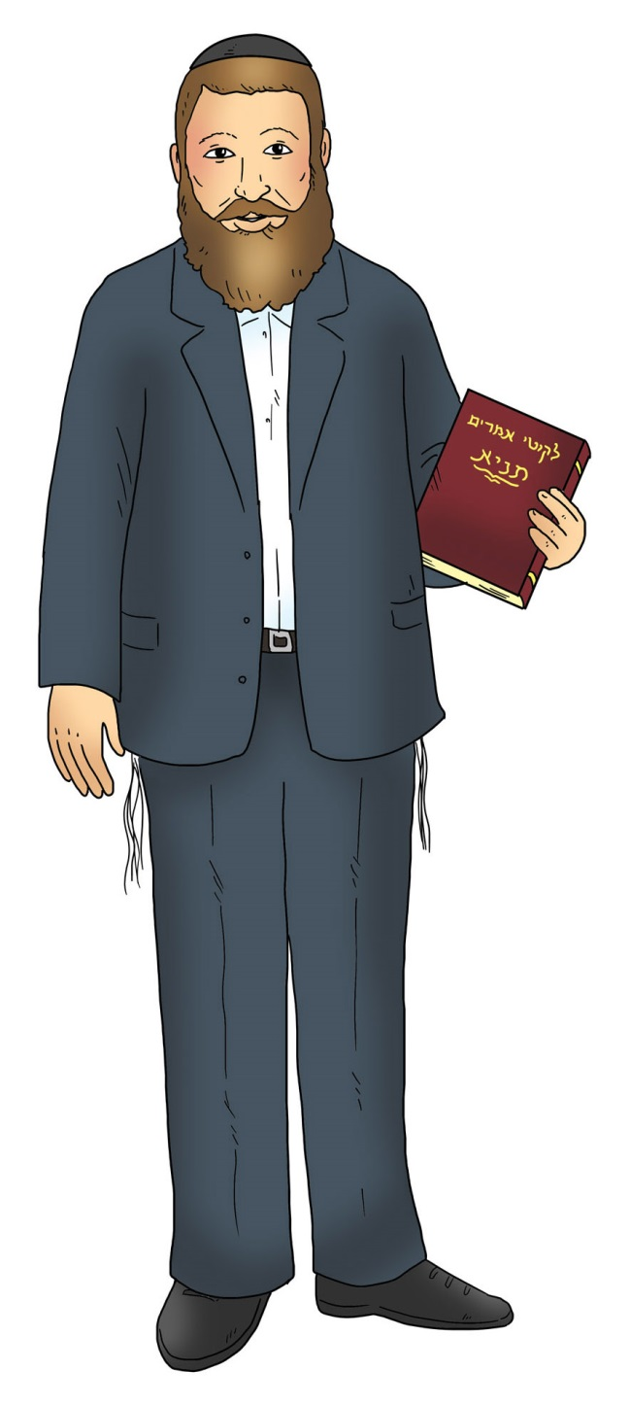
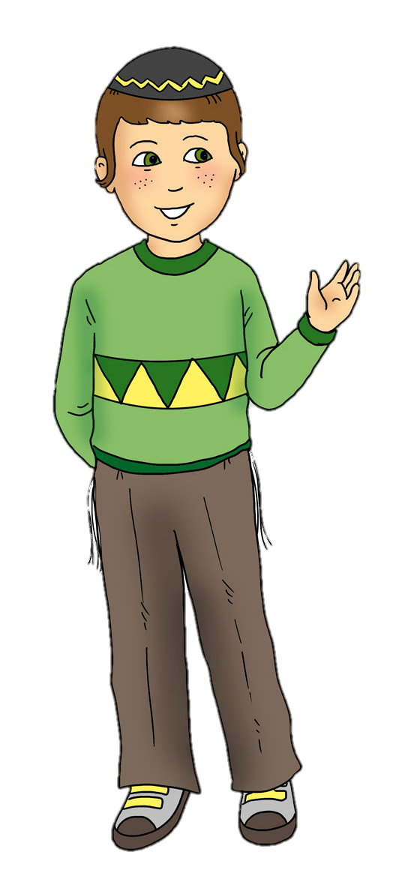
חודש אלול מתקרב ובא
ואני נזכר בכל הדברים הלא טובים שעשיתי במהלך השנה.
מה אעשה?
אל דאגה, ברוכי!
בחודש אלול קל לנו יותר לעשות תשובה
כי...
ספרון 1
מצגת מס' 1

Slide 10

מה זה אומר לגבינו שהמלך נמצא בשדה?
כיצד נוכל אנחנו להתקרב אל הקב"ה?
ספרון 1
מצגת מס' 1

Slide 11
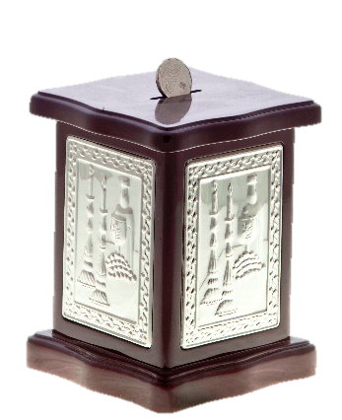
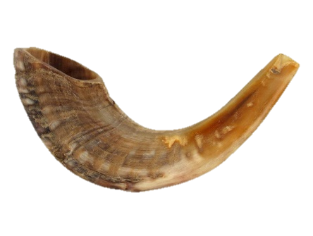
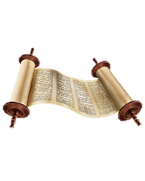
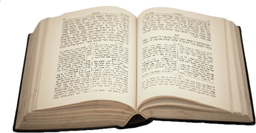
נוסיף ונשתפר ב:
צדקה
תשובה
תפילה
תורה
ספרון 1
מצגת מס' 1

Slide 12
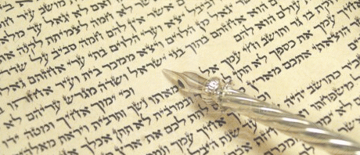
בואו ונראה,
כיצד כל אחד מהתחומים מרומז בפסוקים מהתורה
צדקה
תשובה
תפילה
תורה
ספרון 1
מצגת מס' 1

Slide 13
תשובה
ספרון 1
מצגת מס' 1
13

Slide 14

"ומל ה' אלוקיך
את לבבך ואת לבב זרעך"
(דברים ל', ו')
בפסוק זה מרומזת עבודת
התשובה. הקב"ה מנקה את הלב של הרוצים לשוב בתשובה,
ומסייע להם.
ספרון 1
מצגת מס' 1

Slide 15
בחודש אלול הקב"ה מסייע לאנשים שרוצים לשוב בתשובה ולהתקרב אליו.
ספרון 1
מצגת מס' 1

Slide 16
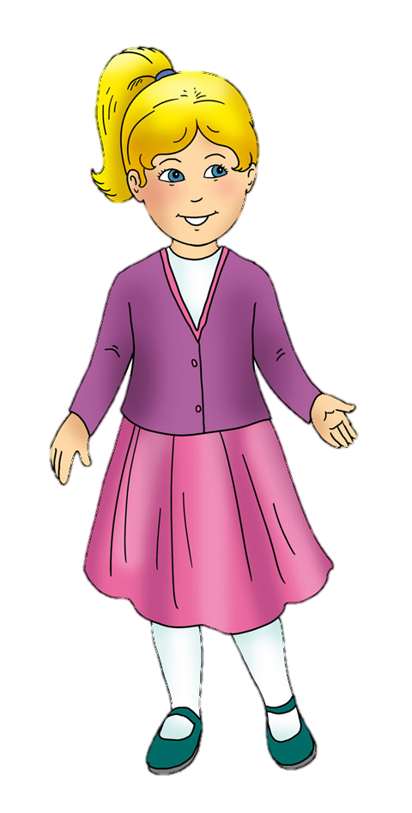
על מה עלינו לשוב בתשובה?
אני רוצה לתקן את...
____________________
אני בעזרת ה' אשתפר ואוסיף ב...
___________________
ספרון 1
מצגת מס' 1

Slide 17
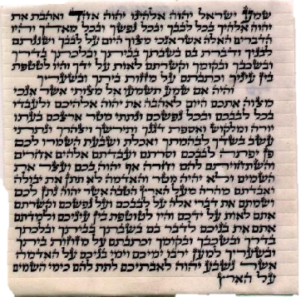
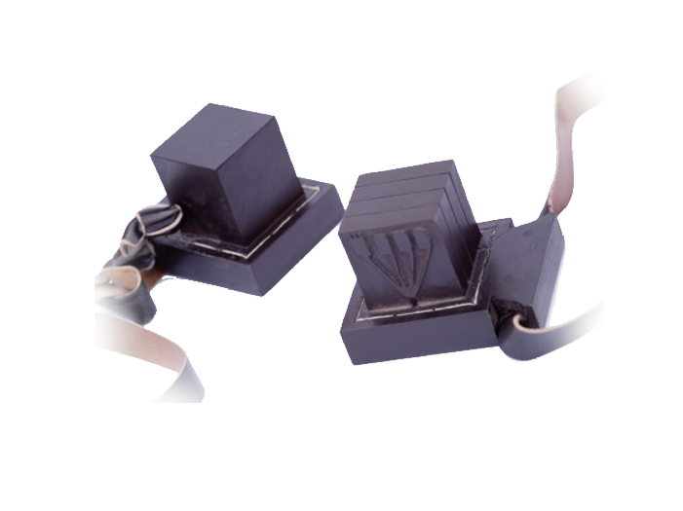

מנהגי חודש אלול הקשורים ב- תשובה
תקיעת שופר
בדיקת תפילין ומזוזות
חשבון נפש
ספרון 1
מצגת מס' 1

Slide 18
מנהגי חודש אלול הקשורים ב- תשובה
תקיעת שופר
בדיקת תפילין ומזוזות
חודש אלול הוא חודש החשבון,
בו אנו מפשפשים במעשינו
ומתקנים את הדרוש תיקון.
חשבון נפש
הדבר נמשל
לבעל עסק שמנהל את חנותו,
פעם אחת בשנה הוא יושב ובודק
את הפסדיו ורווחיו
כדי לדעת במה עליו להשתפר.
ספרון 1
מצגת מס' 1

Slide 19
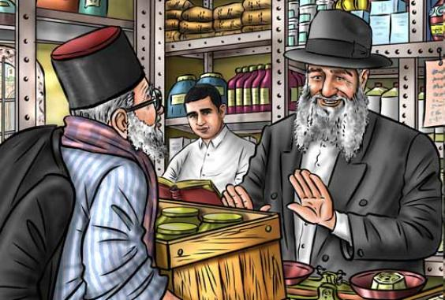
כך אנו בחודש אלול צריכים לחזור בתשובה
על המעשים שעשינו בשנה החולפת.
ספרון 1
מצגת מס' 1

Slide 20


מתחזקים יותר בחשבון נפש מיום ח"י באלול
אלול
ח"י
י"ח
אלול
ספרון 1
מצגת מס' 1

Slide 21

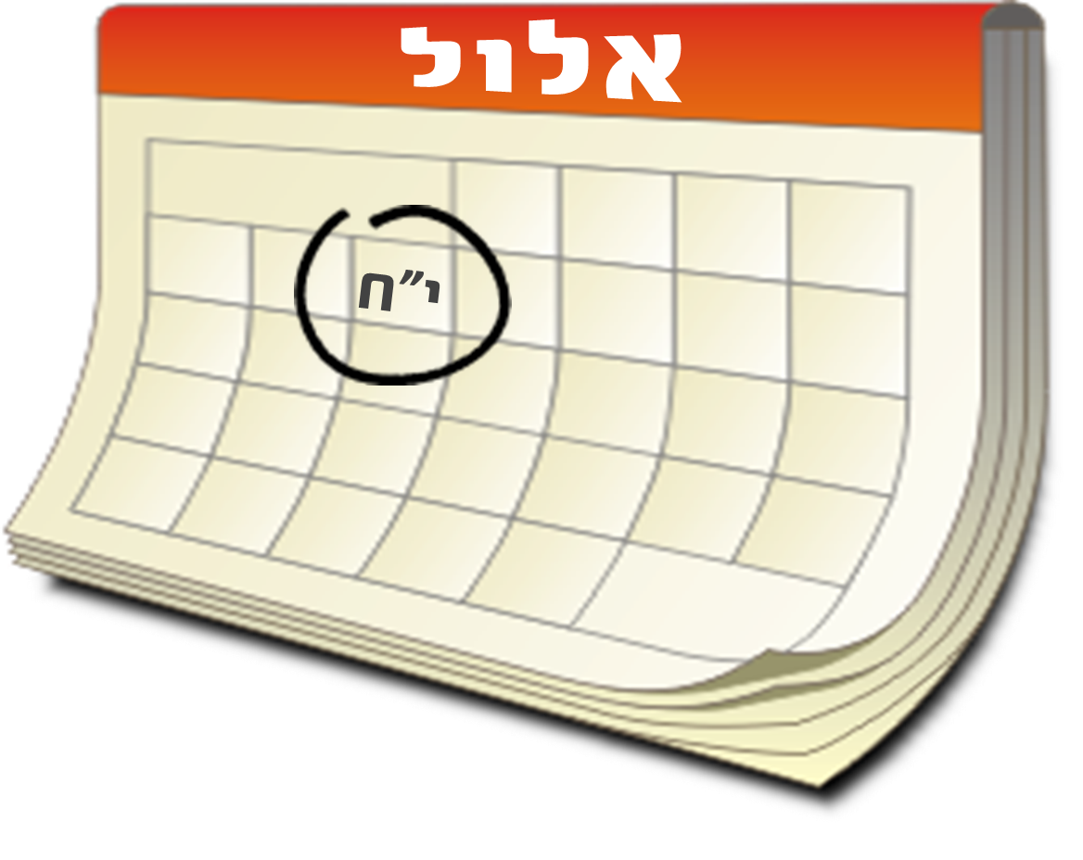
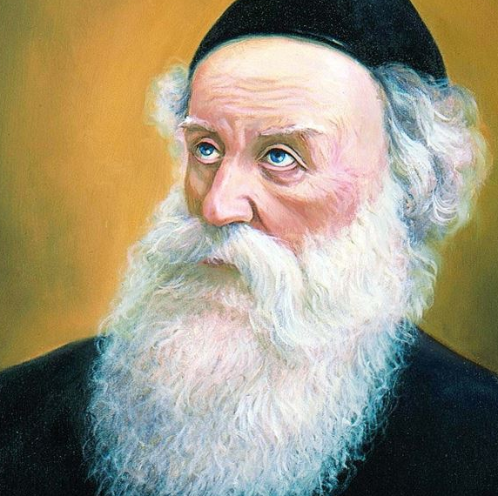
ביום זה נולדו שני המאורות הגדולים
ביום זה אנו מקבלים תוספת חיות לעבודה
של חודש אלול.
הבעל
שם
טוב
ספרון 1
מצגת מס' 1

Slide 22
מח"י באלול עד ראש השנה ישנם 12 יום.
בכל יום
עלינו לעשות חשבון נפש
על אחד מחודשי השנה שחלפה.
2
1
ספרון 1
מצגת מס' 1

Slide 23
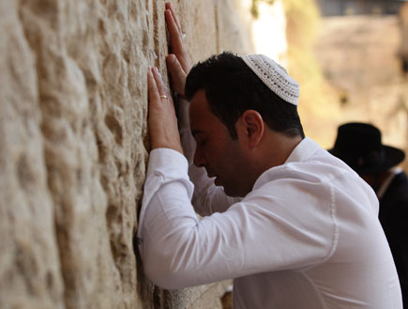
מנהגי חודש אלול הקשורים ב- תשובה
תקיעת שופר
בדיקת תפילין ומזוזות
בכל יום אחרי תפילת שחרית תוקעים בשופר כדי לעורר אותנו לתשובה.
חשבון נפש
ספרון 1
מצגת מס' 1

Slide 24
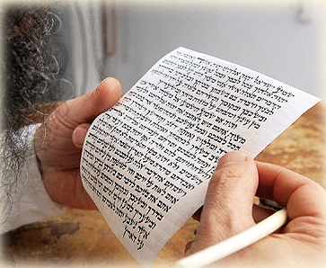
מנהגי חודש אלול הקשורים ב- תשובה
תקיעת שופר
בדיקת תפילין ומזוזות
נוהגים לתת
את התפילין והמזוזות לבדיקה,
ולתקן את הדרוש תיקון.
חשבון נפש
ספרון 1
מצגת מס' 1

Slide 25
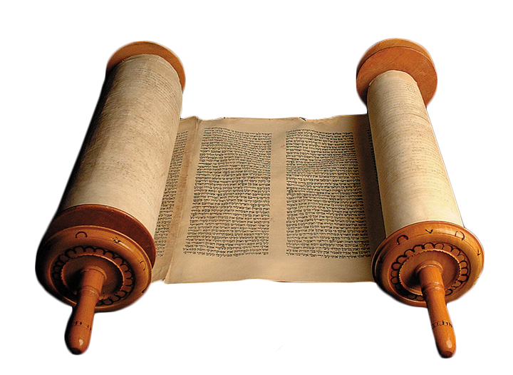
תורה
ספרון 1
מצגת מס' 1
25

Slide 26
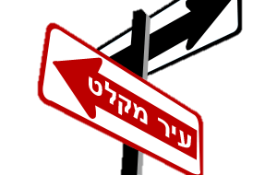
"אנה לידו ושמתי לך"
(שמות כ"א, י"ג)
בפסוק מדובר על אדם שרצח בשגגה. עליו להמלט לעיר המקלט, כדי להנצל מהריגה ע"י קרוב המשפחה של הנרצח.
ספרון 1
מצגת מס' 1
26

Slide 27
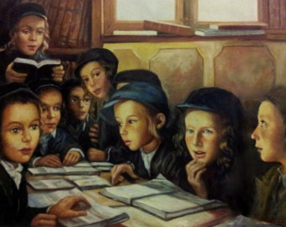
לימוד התורה משמש "עיר מקלט" עבורנו.
לשם אנו יכולים "לברוח" ולהנצל מהיצר הרע.
ספרון 1
מצגת מס' 1

Slide 28
כיצד נוסיף בלימוד התורה בחודש אלול?
אלמד בעל פה...
____________________
אבקש מאמא
שנלמד יחד את...
___________________
ספרון 1
מצגת מס' 1

Slide 29
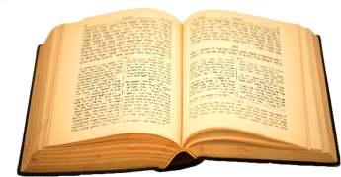
תפילה
ספרון 1
מצגת מס' 1
29

Slide 30

"אני לדודי ודודי לי"
(שיר השירים ו', ג')
הפסוק מדבר על היחס
שבין עם ישראל לקב"ה.
יחס של אהבה כמו
אני ודודי - אני ואהובי.
ספרון 1
מצגת מס' 1
30

Slide 31

אנו עובדים לאדון העולם שהוא "דוד" - אהוב.
בחודש אלול אנו מוסיפים
בעבודה שבלב זוהי התפילה.
ספרון 1
מצגת מס' 1

Slide 32
כיצד נוסיף ונשתפר בתפילה?
אולי נבחר קטע בתפילה שבו נשתדל לכוון יותר?
ואולי זה הזמן להוסיף באמירת תהילים?
ומה אתם מציעים?
ספרון 1
מצגת מס' 1

Slide 33

מנהגי חודש אלול הקשורים ב- תפילה
סליחות
אמירת - לדוד ה'
3 פרקי תהילים
ספרון 1
מצגת מס' 1

Slide 34

מנהגי חודש אלול הקשורים ב- תפילה
בחודש אלול קמים באשמורת הבוקר,
ואומרים
סליחות ותחנונים
לפני הקב"ה.
סליחות
אמירת - לדוד ה'
3 פרקי תהילים
ספרון 1
מצגת מס' 1

Slide 35
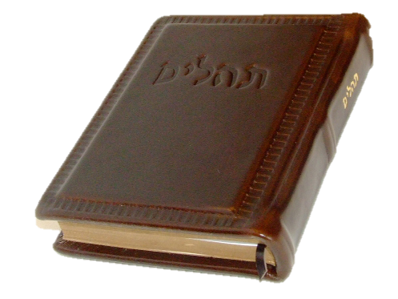
מנהגי חודש אלול הקשורים ב- תפילה
מראש חודש אלול
ועד הושענא רבה
אומרים בתפילת שחרית
את פרק כ"ז בתהילים.
בפרק זה ישנן מילים
שמרמזות על חגי תשרי.
סליחות
אמירת - לדוד ה'
3 פרקי תהילים
ספרון 1
מצגת מס' 1

Slide 36
מנהגי חודש אלול הקשורים ב- תפילה
מראש חודש אלול
ועד יום הכפורים
אומרים בכל יום
3 פרקי תהילים לפי הסדר.
ביום הכיפורים אומרים 36 פרקים.
סליחות
אמירת - לדוד ה'
3 פרקי תהילים
ספרון 1
מצגת מס' 1

Slide 37

צדקה
ספרון 1
מצגת מס' 1
37

Slide 38

"איש לרעהו ומתנות לאביונים"
(מגילת אסתר, ט', כ"ב)
הפסוק מדבר
על מתן צדקה
לאביונים - לעניים.
ספרון 1
מצגת מס' 1
30

Slide 39
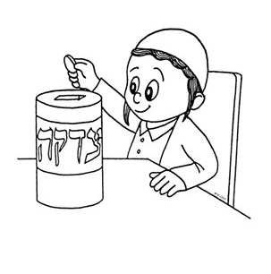
בחודש אלול אנו מרבים בצדקה ועשיית חסד
כדי שגם הקב"ה
ינהג עמנו בצדקה וחסד
ויזכה אותנו בדין.
ספרון 1
מצגת מס' 1

Slide 40
כיצד נוסיף במצוות הצדקה?
נתרום הרבה מטבעות כסף ונכניס לקופת הצדקה.
לא רק נתינת מטבע לקופה נחשבת כצדקה,
יש הרבה מעשי חסד שיכולים לעשות כמו:
___________________
ספרון 1
מצגת מס' 1

Slide 41
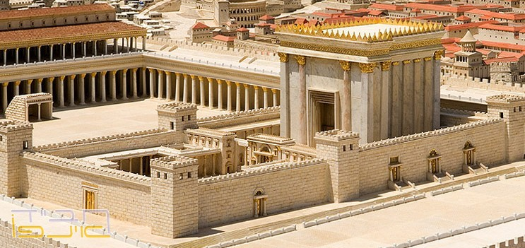
ועל ידי ההוספה בכל אחד מהתחומים האלה
נזכה לגאולה בה נזכה לומר שירה לקב"ה:
"אשירה לה' ויאמרו לאמר"
(שמות ט"ו)
ספרון 1
מצגת מס' 1

Slide 42
משחק
ספרון 1
מצגת מס' 1
37

Slide 43
לחצו על הדברים הקשורים לתשובה
חשבון נפש
צדקה
ומל ה'...
את לבבך ואת לבב זרעך
בדיקת תפילין ומזוזות
אני לדודי ודודי לי
שופר
ספרון 1
מצגת מס' 1
תשובה

Slide 44
לחצו על הדברים הקשורים לצדקה
אמירת תהילים
סליחות
אשירה לה'
ויאמרו לאמר
בדיקת תפילין ומזוזות
אני לדודי ודודי לי
צדקה
ספרון 1
מצגת מס' 1
תפילה

Slide 45
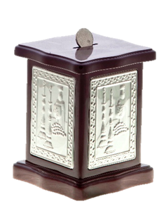
לחצו על הדברים הקשורים לצדקה
עשיית חסד לשני
סליחות
אנה לידו ושמתי לך
המלך בשדה
איש לרעהו ומתנות לאביונים
עזרה לעניים
ספרון 1
מצגת מס' 1
צדקה

Slide 46


